Slide 1
全国公开课系列———
迫近3500
聚焦超强势？
经传投研
张明科
课程日期
2025/7/8
执业编号
A1120619100001

Slide 2
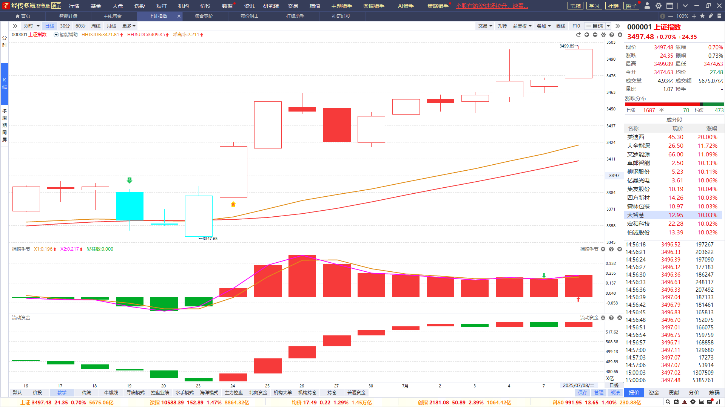
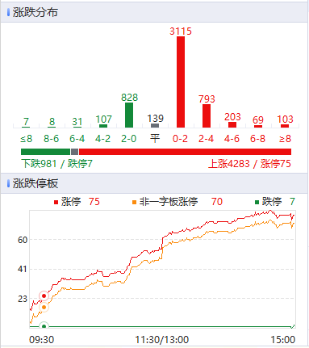
大盘及市场节奏
两市总成交1. 45万亿，大增量，依然是震荡节奏
操作思路：极端上涨/下跌（4000+），当日尾盘看高抛/低吸
涨停家数76＞4，龙虎情绪活跃，胜率没有1.5万亿前高，但依然是优选

Slide 3
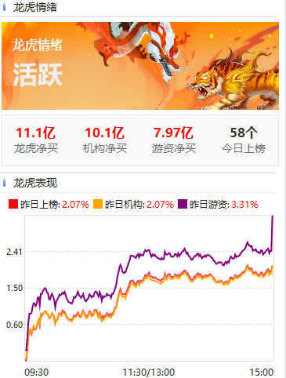
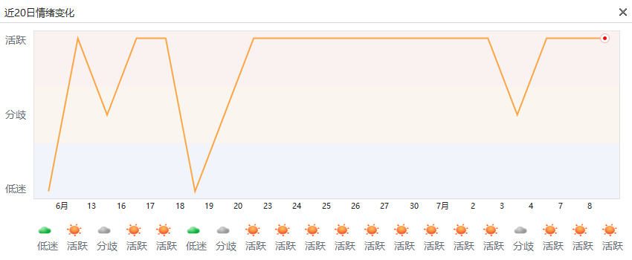
龙虎炒作持续活跃
涨跌停的背后，是游资机构的短线推动为主，
龙虎情绪活跃代表游资机构进攻意见统一，龙虎股溢价能力强
看阶段3~5日的龙虎情绪，偶尔单日低迷不影响

Slide 4
盘前消息看点
序号 | 消息简要 | 具体消息 | 相关个股/解读
1 | 美国将自8月1日起对14国产品征收25%-40%关税 | 此次关税集中在日本、韩国、哈萨克斯坦、马来西亚、印度尼西亚等国家 | 稀土：宁波韵升、华阳新材、中科磁业、银河磁体、广晟有色 北交所+稀土：九菱科技、西磁科技
2 | 迎峰度夏 中国最大电力负荷创历史新高 | 根据国家能源局，7月4日，全国最大电力负荷达到14.65亿千瓦，较6月底上升约2亿千瓦，创历史新高（2024年为14.51亿千瓦），较去年同期增长接近1.5亿千瓦。入夏以来，江苏、安徽、山东、河南、湖北等地电网负荷创历史新高。 | 电力：韶能股份、华银电力、深南电A 北交所+电力：亿能电力、灿能电力
3 | 新氧6月底来累计涨幅超320% | 氧股涨上涨32%，报4.30美元，该股6月底以来累计升幅超320%。消息面上，新氧青春诊所宣布其在营门店数量达31家，首次登顶中国轻医美连锁品牌门店数量榜首。同时，连锁业务收入在6月成为集团收入最大的业务板块。 | 医美：朗姿股份、哈三联、爱美客、华熙生物 北交所+医美：芭微股份、锦波生物
4
5

Slide 5
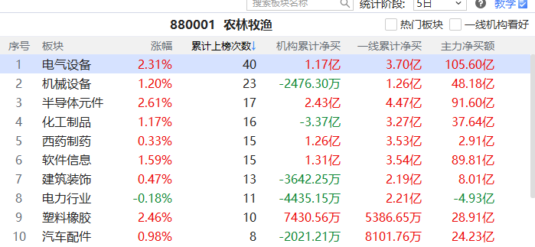
板块看点-龙虎
短打-席位密码-板块龙虎：龙虎累计上榜次数靠前，
游资机构扎堆炒作，易诞生超强势个股/热点
行业：电气设备、机械设备、化工、半导体、西药制药
主题：化工、芯片、电力、创新药（脑机接口）

Slide 6
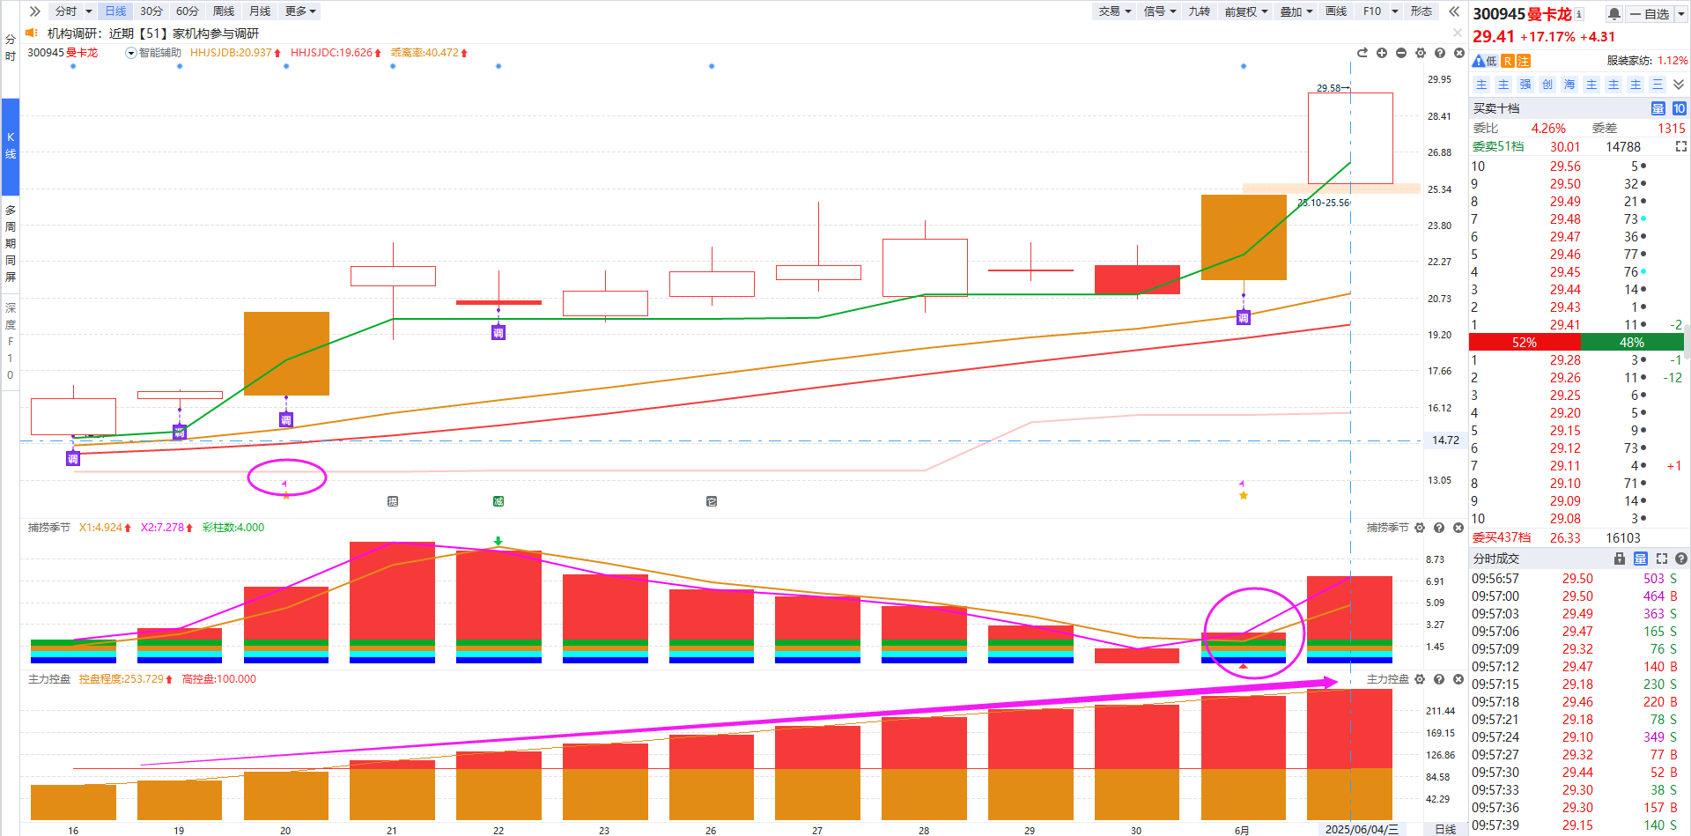
紫旗回档战法
资金：近10天出龙虎紫旗
(龙虎榜净买入，且有机构参与）
1
紫旗回档示意图
趋势：智能辅助线
跌破辅助线则为战法结束
2
3
买卖点：金叉死叉
有其他资金支持更好
追求进攻型龙虎，拉升调整后的潜力爆发波段

Slide 7
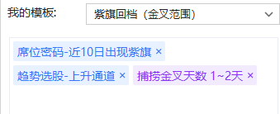
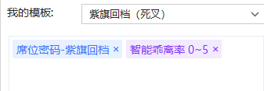
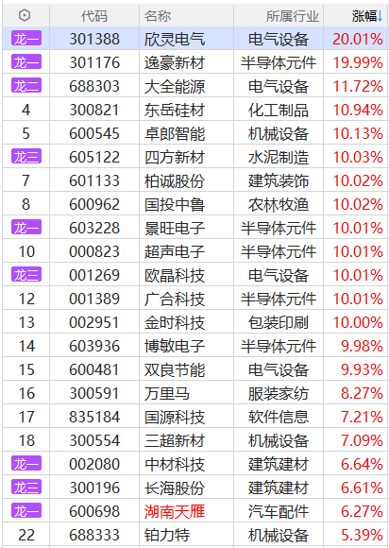
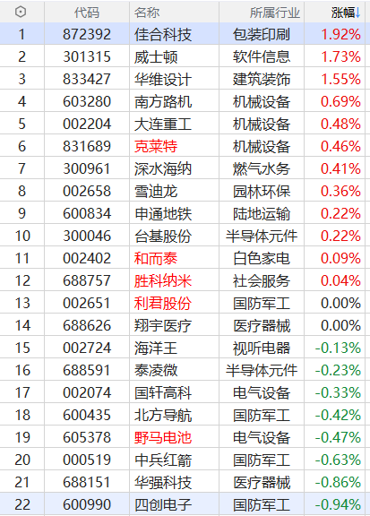
选股思路
盘中
盘后
选择紫旗（机构版以上），寻找金叉进攻初期的节奏
直接选「紫旗回档」，死叉3天以上，等待回档的潜力股
7月8

Slide 8
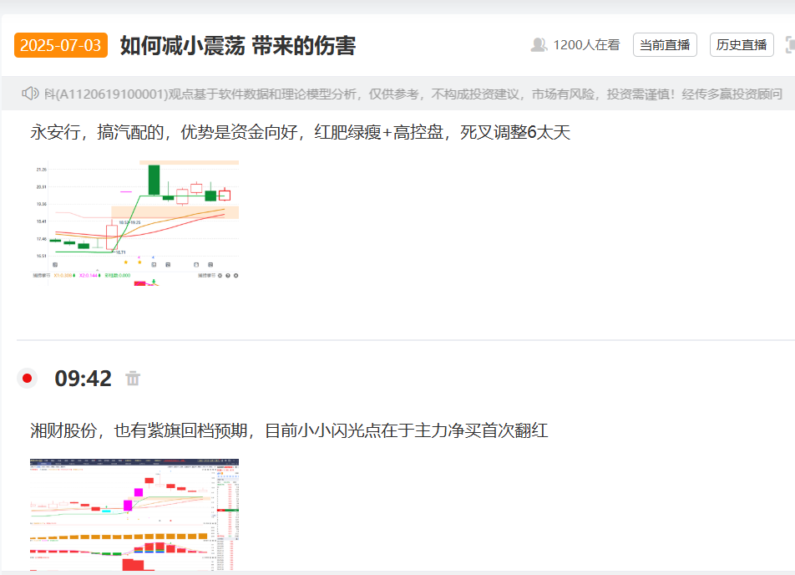
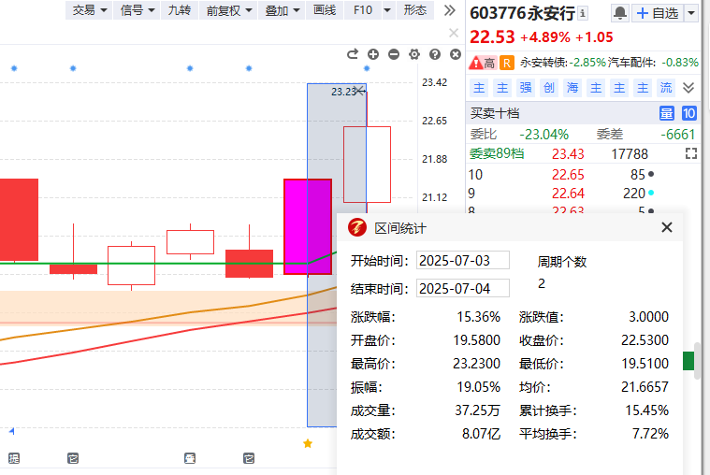
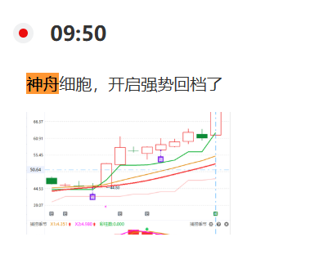
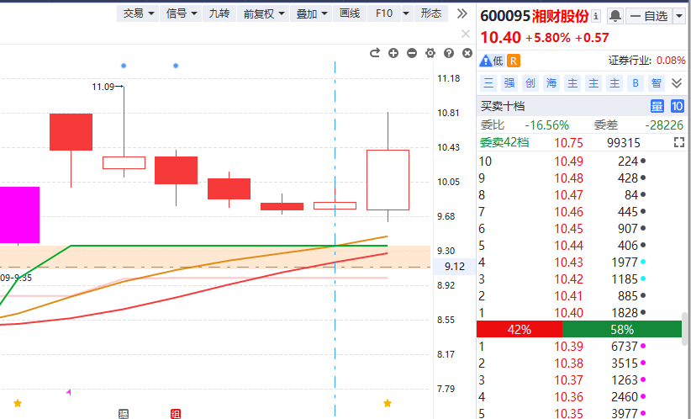
加入龙虎圈，一起跟踪最强势方向！
圈子案例仅供龙虎盈利模式分析，不构成购买建议
应根据自己掌握战法或目标进行选股操作

Slide 9
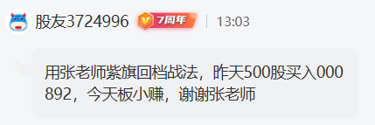
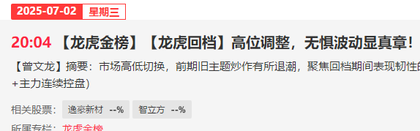
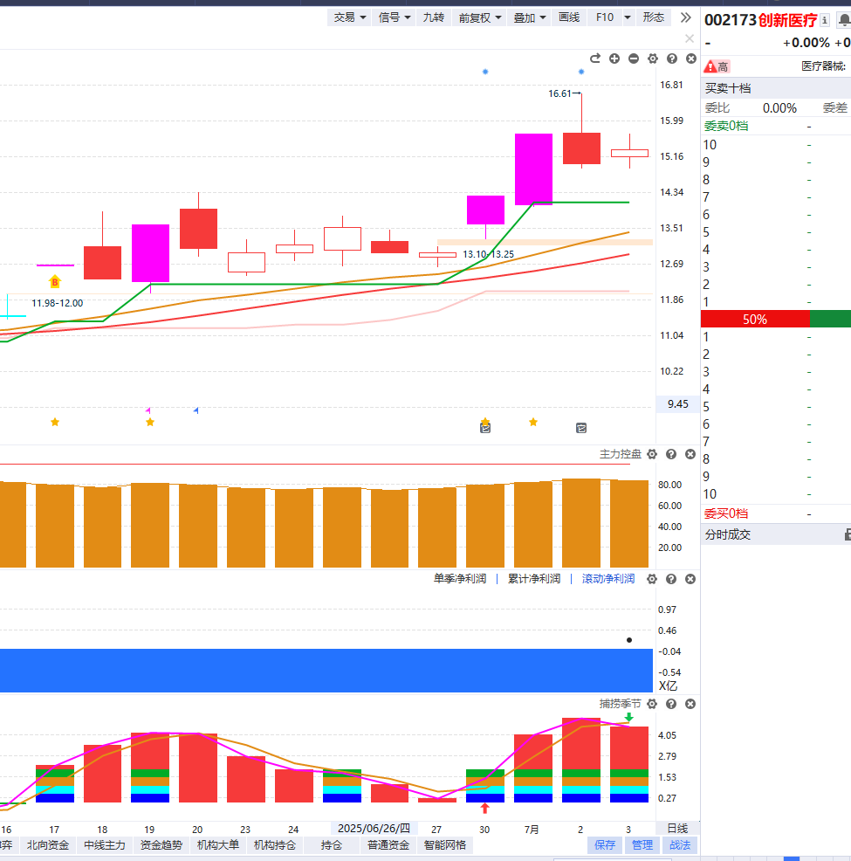
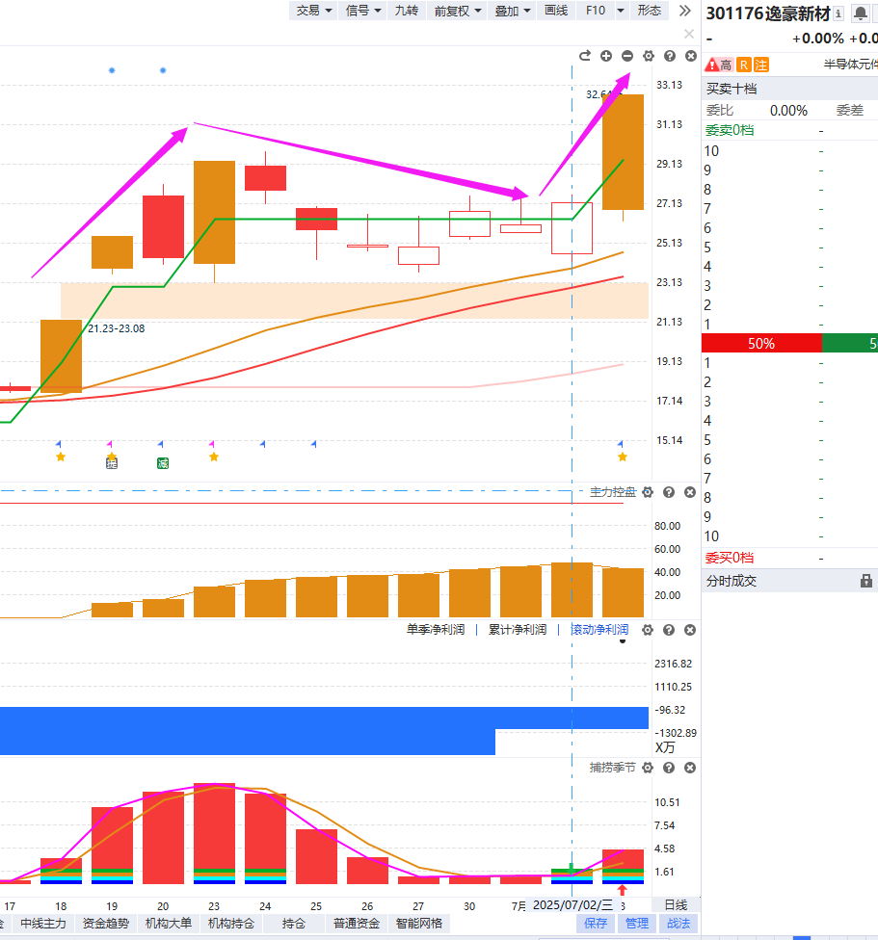
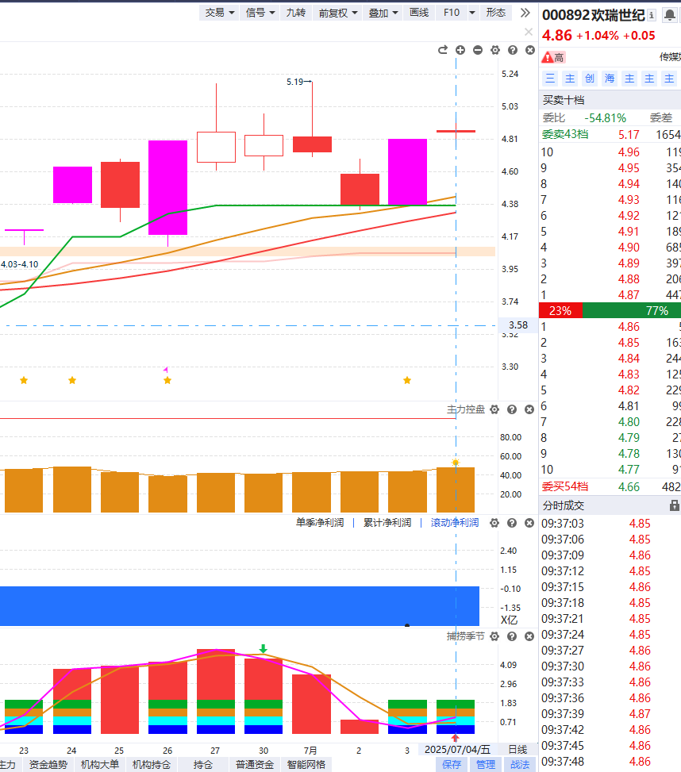
龙虎活跃行情的思路
强者反而恒强，资金+趋势+位置选好，就好做很多！

Slide 10
Notes:
https://neican.n8n8.cn/vip-column-h5/column-detail/6

Slide 11
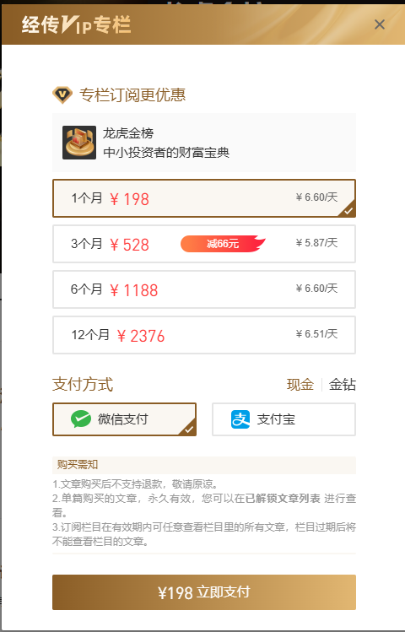
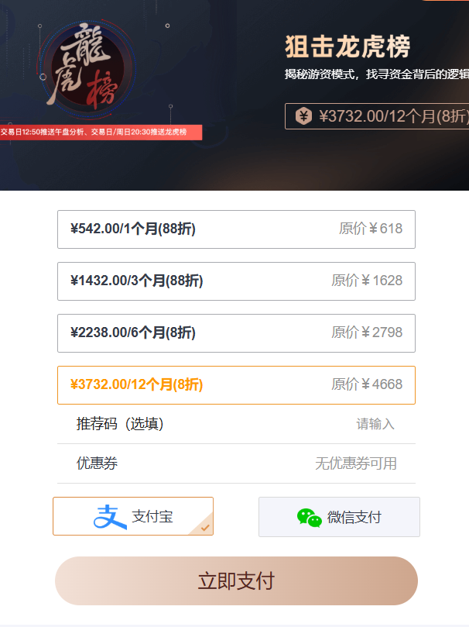
龙虎金榜
某友商
龙虎金榜
直接打骨折
订阅《龙虎金榜》，畅享一周4篇策略服务
挖掘更多强势龙虎方向！

Slide 12
Notes:
https://a1.n8n8.cn/pc-page/lhtj?open=renewal&pageId=400000980

